Slide 1
LE COLTURE ERBACEE

Slide 2
LE COLTURE SI DIVIDONO IN BASE ALLA FAMIGLIA BOTANICA IN:

Slide 3
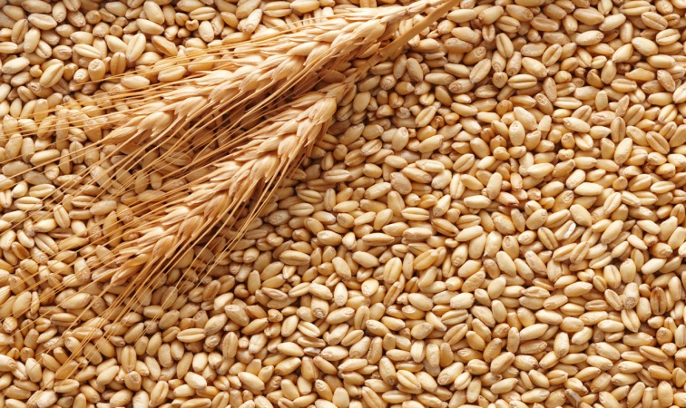
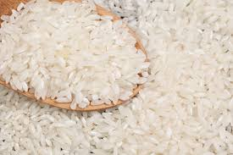
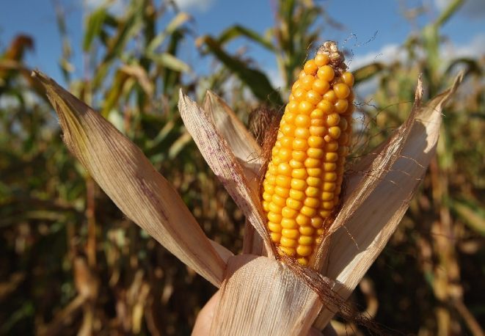
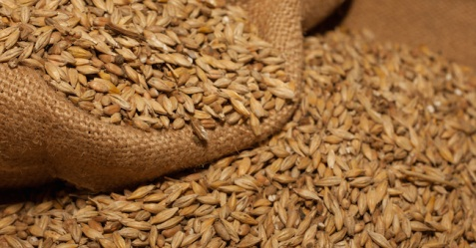
CEREALI
GRANO,RISO,ORZO,MAIS,ECC

Slide 4
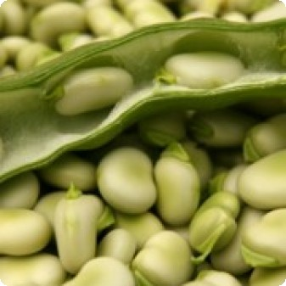
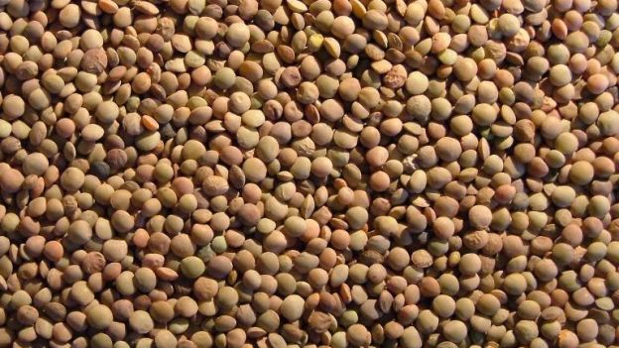
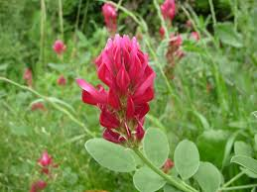
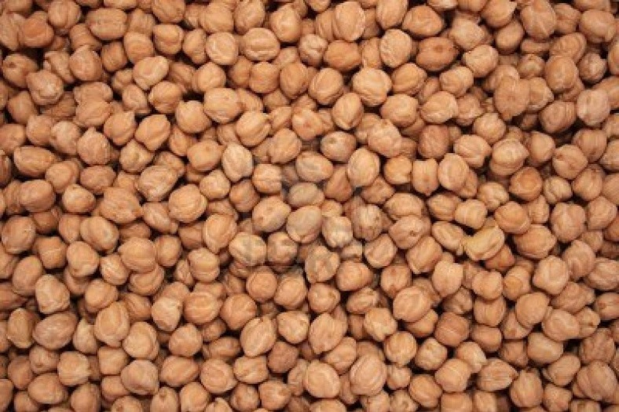
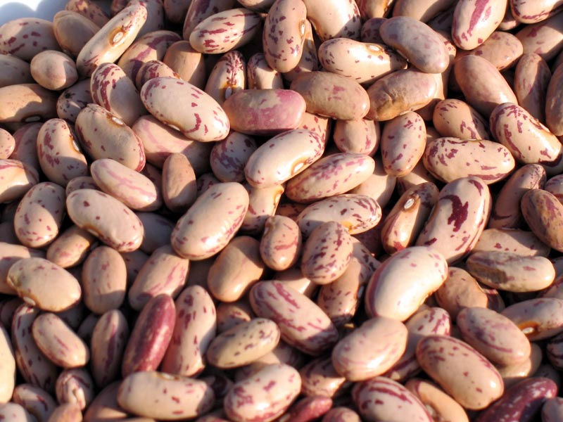
LEGUMINOSE
FAVE,LENTICCHIA,CECI,FAGIOLO,SULLA,ECC

Slide 5
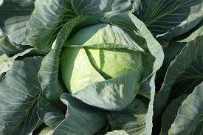
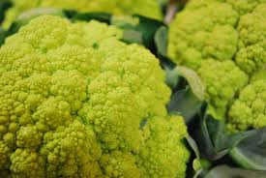
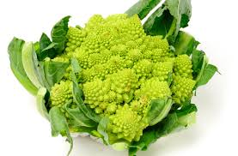
CRUCIFERE
CAVOLO,CAVOLFIORE,BROCCOLO, ECC

Slide 6
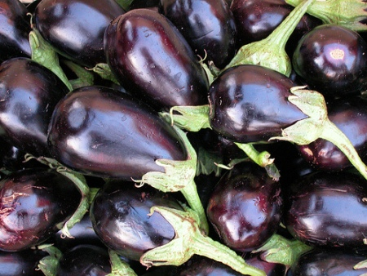
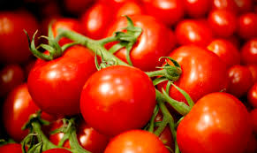
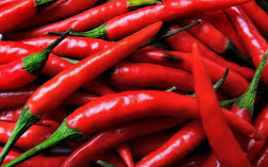
SOLANACEE
POMODORO,MELENZANE,PEPERONCINO.

Slide 7
In base alla tipologia di produzione abbiamo:
COLTURE DA GRANELLA
Le culture da granella producono seme destinato alla alimentazione umana e che, salvo caso particolari, vengono mietute quando la granella raggiunge un grado di umidità pari all’ 11-13% con l’ottimo al 12% di umidità.

Slide 8
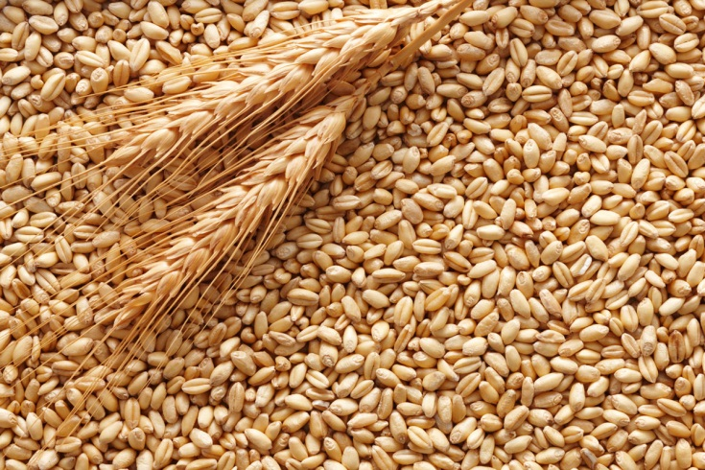
COLTURA DA GRANELLA
Coltura da granella sono: grano duro, grano tenero, lenticchie e fagiolo.

Slide 9
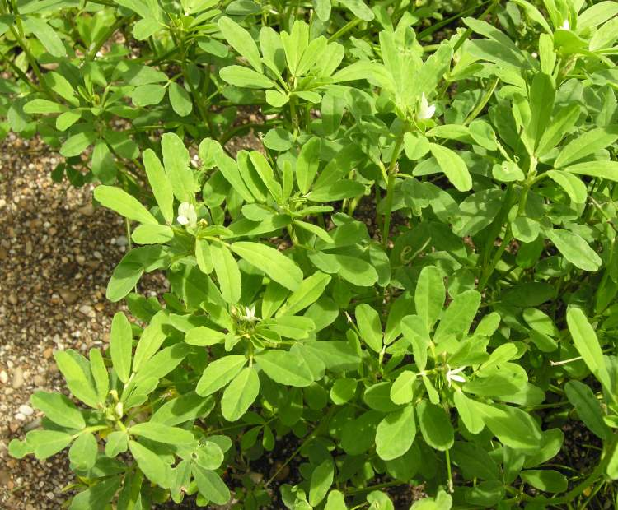
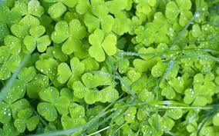
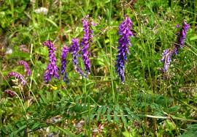
COLTURE DA FORAGGIO:
Servono per la produzione di erba da destinare all’alimentazione dagli animali allo stato fresco (erbai)o come fieno o come insilato.
Essi sono: trigonella, trifoglio, veccia sulla e graminacee

Slide 10
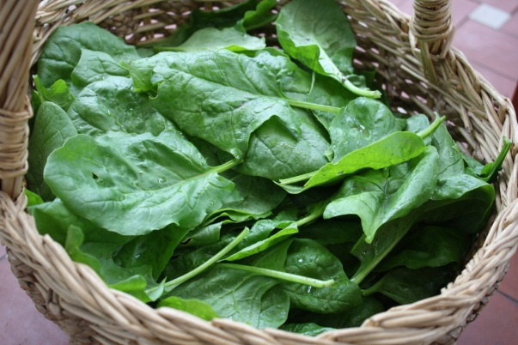
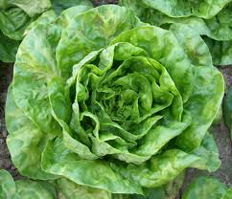
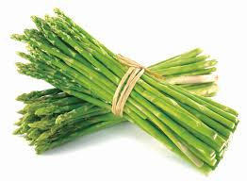
Coltura per la produzione
Coltura per la produzione di ortive per l’alimentazione umana da utilizzare allo stato fresco. Essi sono: spinaci, lattuga, broccoli, cavoli, cavolfiore e asparagi.

Slide 11
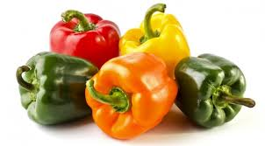
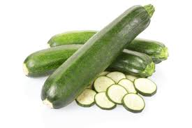
COLTURE ORTIVE
Colture attive: servono per la produzione di ortaggi: peperoni, melanzane , zucchine.

Slide 12
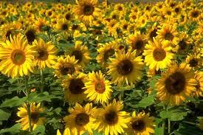
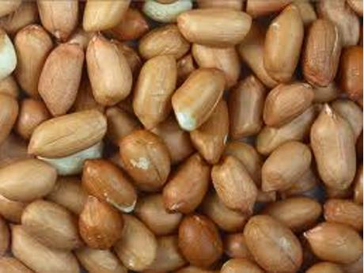
COLTURE OLEIFERE
Colture oleifere sono: girasole, arachide, mais e colza.

Slide 13
A CURA DI
Canerini Giuseppe
Classe 3 B
Scuola: Agraria

